Slide 1
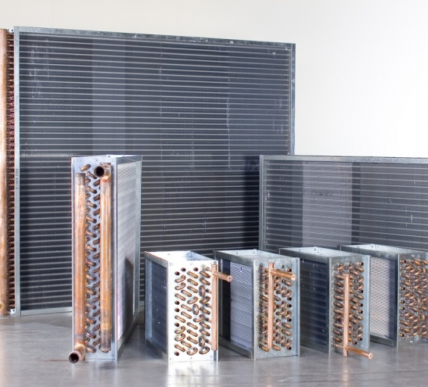
ISITICI BATARYALAR
Berke ÖDEN
19065607

Slide 2
İklimlendirme sistemlerinde havayı ısıtmak, soğutmak veya nemini almak için kullanılan ısı değiştiriciler genellikle kanatlı boru türündendirler ve serpantin (batarya) olarak adlandırılırlar. Kanatlı boruların dışından akan şartlandırılacak hava boru dış yüzeyi (birincil ısı transfer yüzeyi) ve kanat yüzeyi (ikincil ısı transfer yüzeyi) ile temas eder. Boruların içinde ise ısıtıcı veya soğutucu akışkan sirküle eder. Genel olarak, çelik boru üzerine helisel olarak sarılmış çelik kanat veya bakır boru üzerine bakır veya alüminyum kanat kullanılabilmektedir.
Cebri sirkülasyonlu hava ısıtma ve soğutma serpantinleri ENV 1216 normunda tanımlanmıştır. İç akışkan olarak su, glikol veya soğutucu akışkan kullanılır. Eurovent performans sertifikalandırmasında 7/C/005-97 standardı kullanılır. Bu standart kapsamındaki sertifikalandırma uygulamasında, bataryanın kapasitesi, hava tarafı basınç kaybı akredite laboratuvarlarda ölçülerek imalatçının yazılım ile uyumluluğu onaylanır.

Slide 3
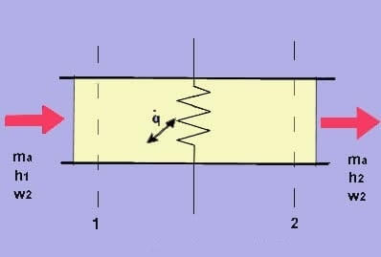
Nemli hava içindeki nem miktarını kaybetmeden ısıtıldığında veya soğutulduğunda Psikrometrik diyagram üzerinde bir yatay düz çizgi halinde hareket eder. Klima santral içerisindeki ısıtma serpantinleri buna iyi bir örnektir.

Slide 4
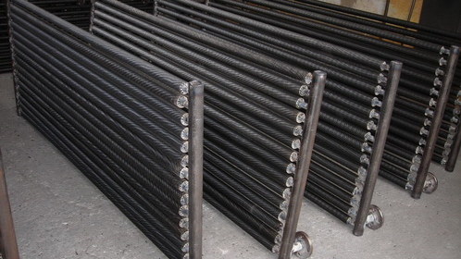
Isıtma ve soğutma işlemleri, serpantinler ile gerçekleştirilir. Serpantin boruları bakır veya çelik, kanatlar alüminyum, bakır , çelik ,epoksi kaplı alüminyum veya epoksi kaplı bakır olabilmektedir. Direkt genleşmeli serpantinler bakır boru- alüminyum kanat olarak imal edilmekte olup kollektörler bakırdır. Serpantin kaseti galvanizli çelik levhalardan yapılmaktadır.

Slide 5
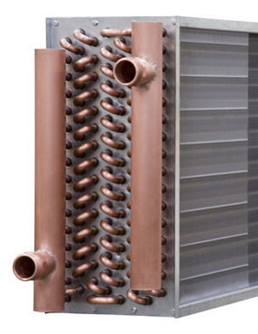
Test basıncı 20 bar’dır. Sıcak ve soğuk sulu serpantinlerde boru giriş-çıkış ağızları dişli; kızgın sulu ve buharlı serpantinlerde boru giriş- çıkış ağızları flanşlıdır. Bakım için kolayca dışarıya çıkarılabilecek şekilde tasarlanırlar.
Özel by-pass sacları ile havanın sadece serpantin yüzeyinden geçmesi sağlanır. Yüksek verim sağlanması için hava ile su ters akışlı olarak tasarlanır. Sıcak ve soğuk sulu serpantinlerde, su girişi alttan, su çıkışı üsttendir.

Slide 6
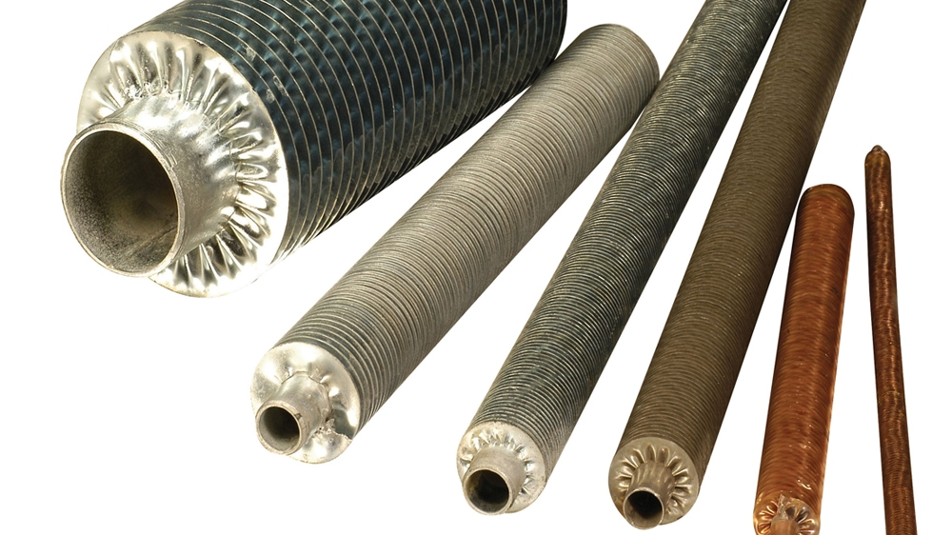
Havanın ısıtılması için kullanılan serpantinler sıcak sulu, kızgın sulu, buharlı ve elektrikli olabilir.Isıtıcı serpantinlerde havanın ısıtılması sabit özgül nemde gerçekleştiği için havaya transfer edilen ısı havanın duyulur ısısının yani sıcaklığının artmasına neden olmaktadır. Isıtıcı serpantinler, ısıtıcı akışkan özelliklerine bağlı olarak genellikle;
1.Bakır boru, alüminyum kanatlı
2.Bakır boru, bakır kanatlı
3.Çelik boru, çelik kanatlı
4.Çelik borulu
5.Paslanmaz borulu olarak seçilirler.

Slide 7
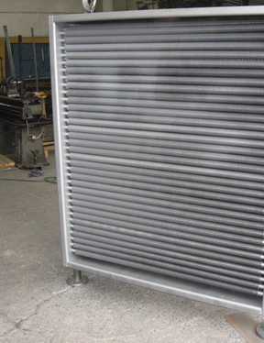
Hava ısıtma serpantinleri havayı zorlanmış taşınımlı olarak ısıtmak için kullanılır. Isıtma aracına bağlı olarak serpantinler aşağıdaki kategorilere ayrılır: • Sulu serpantinler • Buharlı serpantinler • Elektrikli ısıtıcı serpantinler Enerji, serpantinin primer tarafında ve/veya hava tarafında tüketilir.

Slide 8
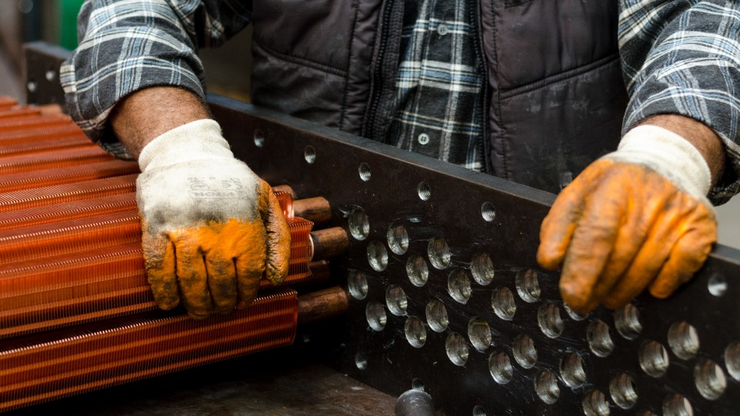
Sıcak Sulu Batarya Seçim Kriterleri:
Isıtıcı serpantin alın hızı, soğutucu serpantindeki alın hızı kadar kritik bir değerdir.Serpantinde dolaşan suyun sıcaklığının, serpantini terk eden havanın sıcaklığından oldukça yüksek olması nedeniyle, serpantin yüzey alanı dolayısıyla serpantin sıra sayısı ve buna bağlı olarak serpantin hava tarafı basınç kaybı soğutucu serpantine göre oldukça düşük çıkmaktadır. Isıtıcı bataryalarda hava hızının 3 m/s’yi geçmemesi tavsiye edilir.
Serpantine giren ve çıkan havanın kuru termometre sıcaklığı belirlenmelidir.
Isıtıcı serpantinde dolaşan ısıtıcı akışkan tipi ve rejimi belirlenmelidir.

Slide 9
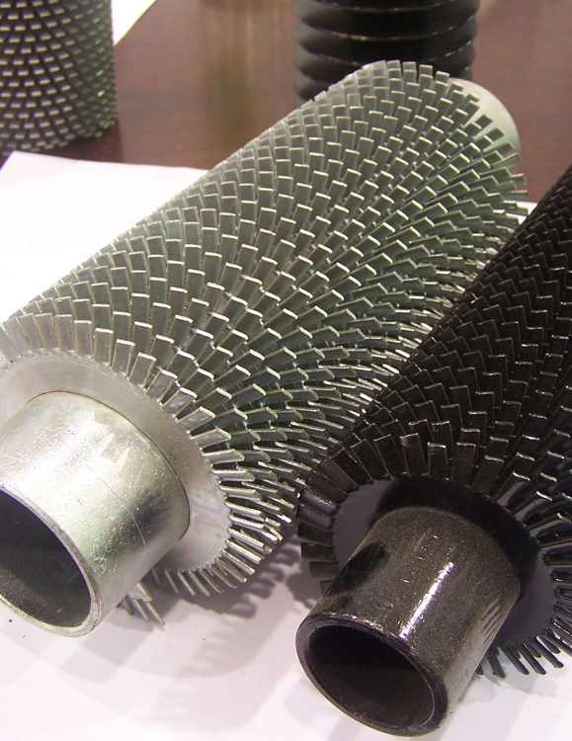
Serpantin hava ve su tarafı basınç kayıpları için sınırlama getirilmelidir. Su tarafı basınç kaybının 30 kPa değerini geçmemesi önerilir.
Serpantin hava debisi ve ısıtma kapasitesi tanımlanmalıdır.
Buhar serpantinleri, düşük buhar basınçlarında bakır borulu, yüksek basınçlarda çelik borulu olarak kullanılmalıdır.
Elektrikli ısıtıcılarda hava hızının 1 m/s’nin altında olmamasına dikkat edilmelidir. Elektrik devresinde gerekli güvenlik önlemleri alınmalıdır.

Slide 10
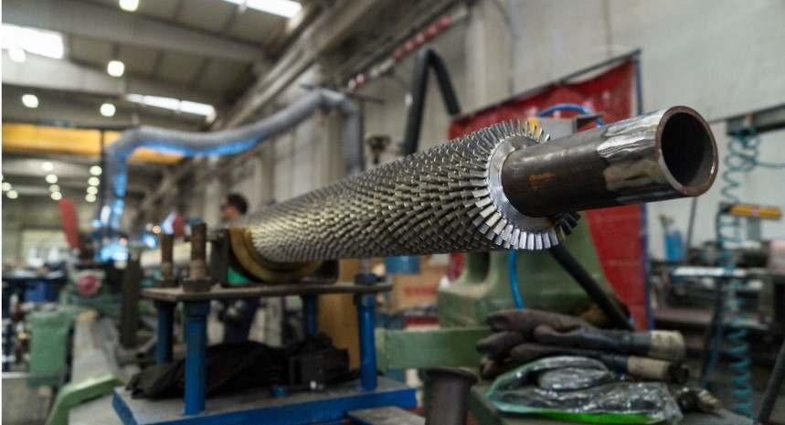
Sulu Serpantinler
Serpantin içerisinde dolaşan suyun akımı bir veya birden fazla sirkülasyon pompası ile sağlanır. Sirkülasyon pompalarının enerji tüketimini ısıtma dağıtım boru ağının hidrolik tasarımı ve serpantindeki su tarafı basınç kaybı belirler. Pompaların enerji tüketimi ayrıca aşağıdakilerden etkilenir: • Pompa verimliliği (boyut ile bağlantılı) • Serpantin kontrol tipi (değişken su debisi, değişken su sıcaklığı) • Sirkülasyon pompası hız kontrolü

Slide 11
Elektrikli Isıtıcılı Serpantinler
Elektrikli ısıtıcı serpantinlerin primer taraf enerji kayıpları güç besleme kablolarında oluşan ısıdan meydana gelir. Kaybı, ısıtma elemanına giden akım ve kabloların elektrik direnci belirler. Güvenlik sebebi ile elektrik kablolarında ısı üretimi için yapılan voltaj düşümleri ulusal ve uluslararası standart ve yönetmeliklerle kısıtlanmıştır.
Isıtıcı yüzeyinde oluşan ısıyı kendi üzerinde toplayıp istenilen yere transfer etmek için ısıtıcı üzerine Cr-Ni ve galvaniz olmak üzere sarmal veya yaprak olarak tasarlanır. Montaj kolaylığı açısından gerekli durumlarda ısıtıcının başlarına rakor konulmaktadır. Maksimum çalışma derecesi 350 ℃ ‘dir.

Slide 12
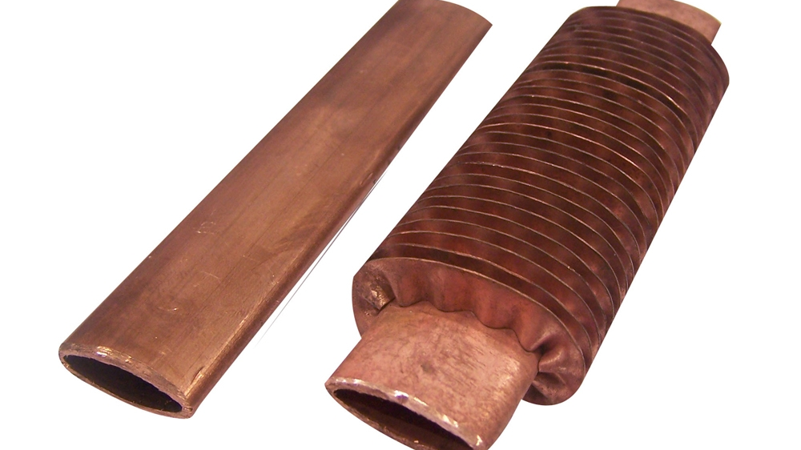
Buharlı Serpantinler
Buhar serpantinleri için primer enerji sarfiyatının termal ısıtma enerjisi sisteminde dikkate alındığı kabul edilir. Kazandaki buhar basıncı, buhar ve yoğuşmuş su akışının devamını sağlar.
Çalışma basıncı: 1~200 bar arasındadır.
Çalışma şartları ve müşteri ihtiyaçlarına göre malzeme cinsi ve diğer teknik şartlar belirlenir.
Isıtıcı Serpantinlerin kullanım yerlerinden bazıları: Buhar serpantinleri, kızgın yağ serpantinleri, klima santral bataryaları, kurutma makineleri, çamaşır kurutma makineleri, fikse makineleri, nem alma sistemleri, hava ısıtma, hava soğutma, hava şartlandırma sistemleri, yağ soğutma, evaporasyon, kondenzasyon sistemleri.

Slide 13
KAYNAKÇA
https://www.havalandirmaci.net
https://www.tesisat.org
https://piping-tools.net
http://www.konukisi.com
https://www.isiformrezistans.com
https://www.nuhaymuhendislik.com

Slide 14
DİNLEDİĞİNİZ İÇİN TEŞEKKÜRLER…

